Slide 1
“第二届无中微子双贝塔衰变及相关物理” 研讨会
2023 年 5 月 19 -23日,珠海
无中微子 $ββ$ 衰变及其与双伽莫夫-泰勒跃迁的
关联性研究
王亚坤
合作者：孟杰、赵鹏巍
Peking University
$$0νββ$$
1

Slide 2
目录
研究背景
相对论组态相互作用密度泛函 (ReCD) 理论
衰变算符与核矩阵元
结果与讨论
总结
Peking University
$$0νββ$$
2

Slide 3
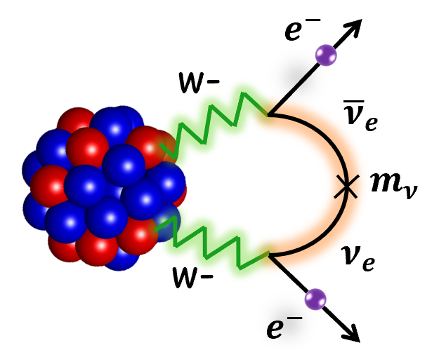
无中微子 $ββ$ 衰变与核矩阵元
无中微子 $ββ$ 衰变 ($0νββ$)
检验轻子数是否守恒
确定中微子的 Majorana 属性
中微子的质量排序和绝对质量
宇宙中物质和反物质的不对称
Avignone, Elliott, Engel, Rev. Mod. Phys. 80, 481 (2008)
$0νββ$ 衰变核矩阵元
联系实验半衰期与潜在的粒子物理学发生机制
分析和解释实验结果
确定新物理参数
原子核矩阵元
有效中微子质量
Peking University
$$0νββ$$
3

Slide 4
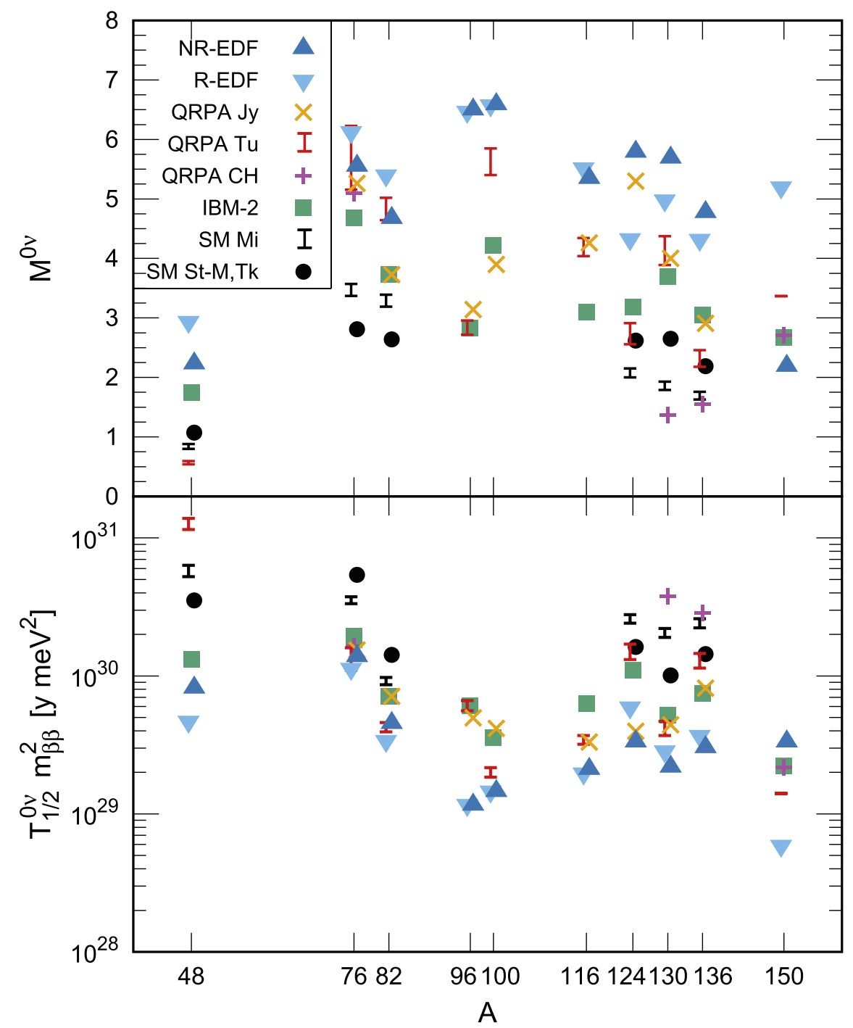
$0νββ$ 衰变核矩阵元研究现状
核结构层面：
形变及其涨落
同位旋矢量对关联及其涨落
同位旋标量对关联及其涨落
非集体关联和模型空间
衰变算符层面：
高阶核子流与核子尺寸效应
核子-核子间短程关联
封闭近似
算符的相对论效应
手征两体弱流
Yao, Meng, Niu, Ring, PPNP 126, 103965 (2022)
Peking University
$$0νββ$$
4

Slide 5
双伽莫夫-泰勒 (DGT) 跃迁
双电荷交换（DCE）反应：
双费米跃迁（DF）
双伽莫夫-泰勒跃迁（DGT）, 主导反应过程
Vogel et al., PLB 212, 259 (1988)
DCE 反应的微分截面可以分解成反应因子、弹核 DGT 跃迁矩阵元、以及靶核 DGT 跃迁核矩阵元的乘积
通过实验测得的微分截面，提取 DGT 跃迁核矩阵元
Santopinto et al., PRC 98, 061601(R) (2018)
DGT 跃迁和 $0νββ$ 衰变的初末态相同，算符的自旋依赖部分相似 $⇒$ 两个衰变过程的核矩阵元具有关联性?
Rodríguez et al., PLB 719, 174 (2013), Cappuzzello et al., EPJA 51, 145 (2015)
如果两者存在关联，则有望通过 DCE 实验结果，约束 $0νββ$ 衰变核矩阵元
Peking University
$$0νββ$$
5

Slide 6
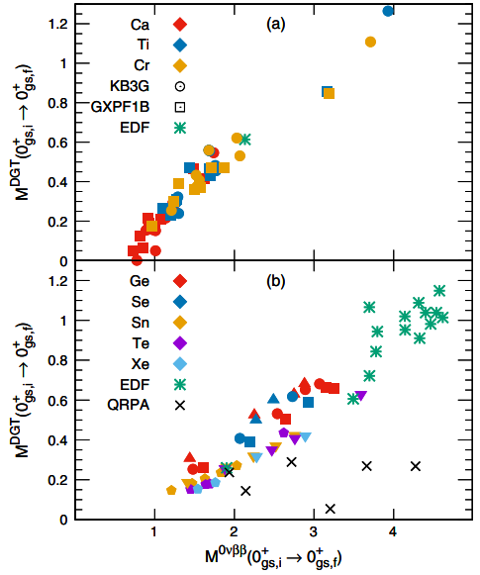
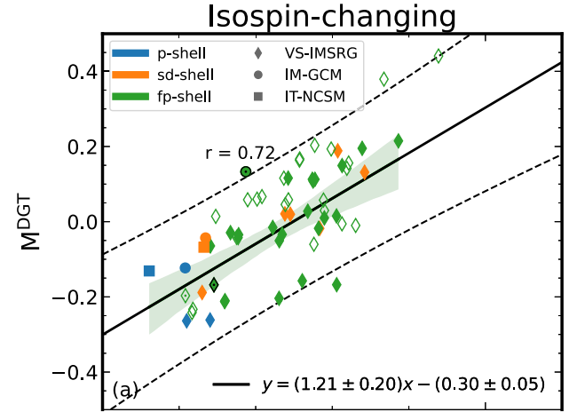
DGT 跃迁与 $0νββ$ 衰变的关联性
壳模型、非相对论密度泛函 (轴对称)：DGT 和 $0νββ$ 衰变之间存在强的线性关联
关联起源于 DGT 跃迁和 $0νββ$ 衰变核矩阵元的短程主导特性
Shimizu et al., PRL 120, 142502 (2018)
基于手征核力的第一性原理方法对轻核的计算表明，对于同位旋改变的跃迁过程，DGT 与 $0νββ$ 衰变的关联较弱
DGT 跃迁核矩阵元具有较显著的中程和长程贡献 Yao et al., PRC 106, 014315 (2022)
线性关联是否存在以及线性关联的起源是什么值得进一步研究
Peking University
$$0νββ$$
6

Slide 7
本文工作
基于相对论组态相互作用密度泛函 (ReCD) 理论，计算了 ⁴⁸Ca、⁷⁶Ge、⁸²Se、⁹⁶Zr、¹⁰⁰Mo、¹¹⁶Cd、¹²⁴Sn、¹²⁸Te、¹³⁰Te、¹³⁶Xe 的 DGT 跃迁和 $0νββ$ 衰变核矩阵元：
研究了 DGT 跃迁与 $0νββ$ 衰变之间的关联性
通过对 $0νββ$ 衰变算符进行分波分解，给出了 DGT 跃迁和 $0νββ$ 衰变之间存在线性关联的原因
Peking University
$$0νββ$$
7

Slide 8
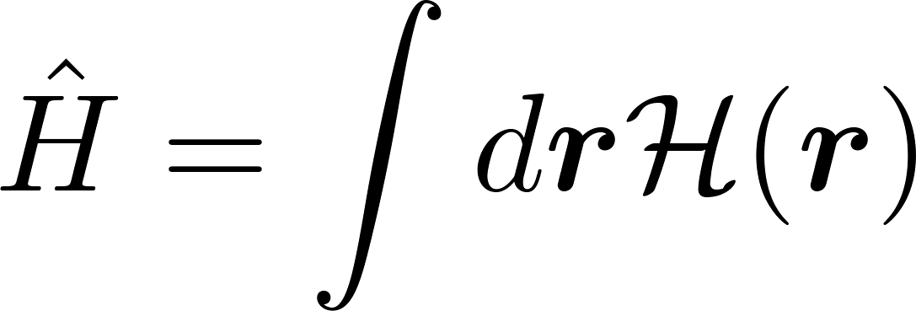
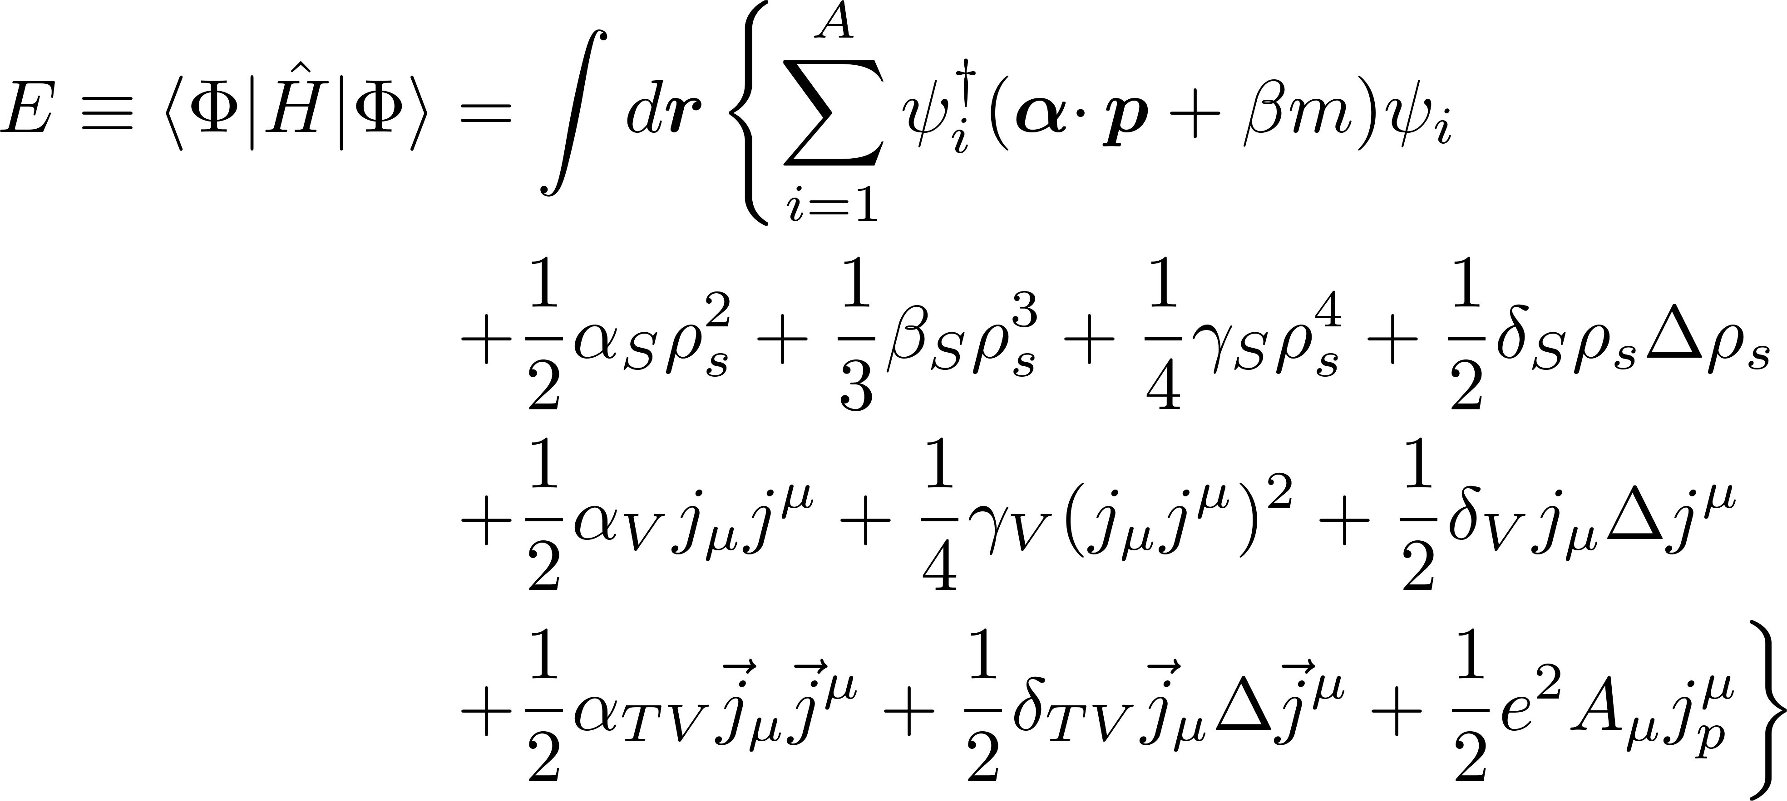
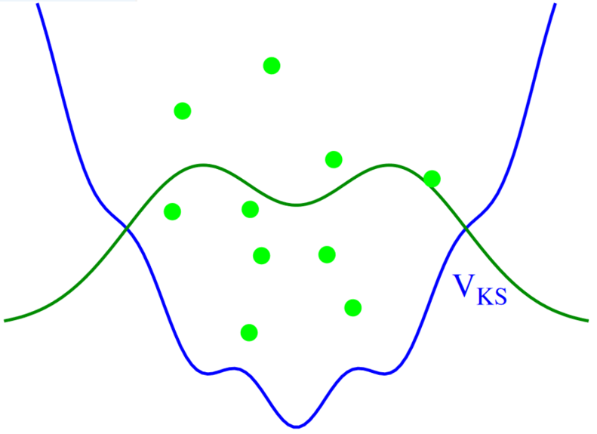
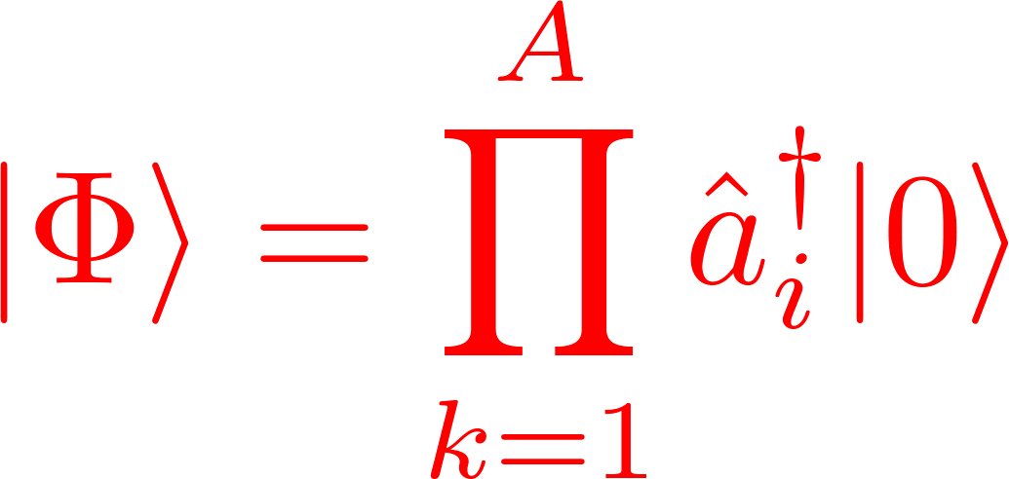
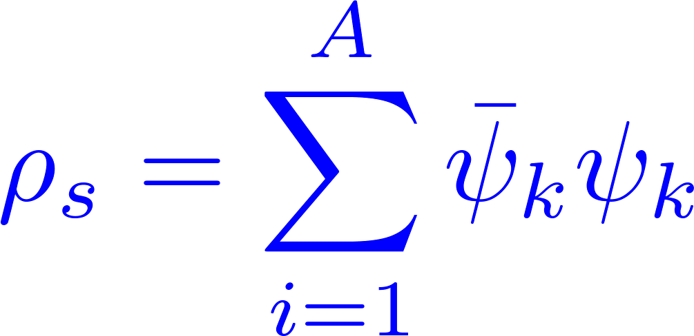
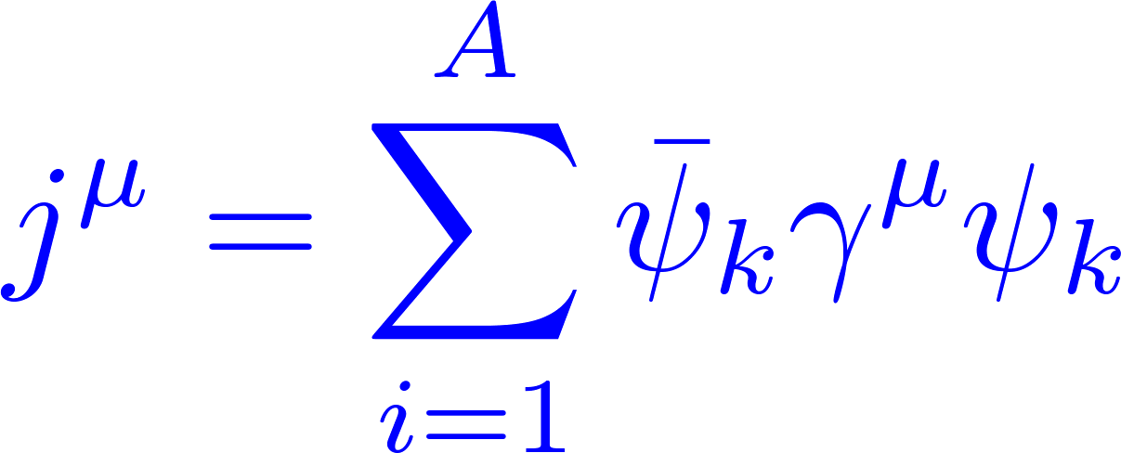
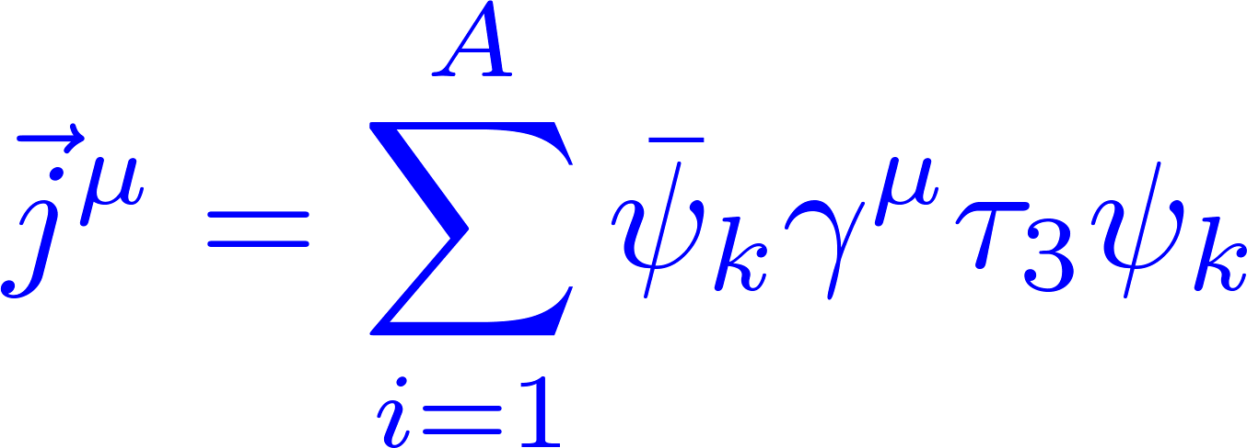
相对论密度泛函理论
相对论拉氏量密度与哈密顿量：
相对论密度泛函：
Slater 行列式
相对论 Kohn-Sham 运动方程：
Peking University
$$0νββ$$
8

Slide 9
ReCD 理论：核多体波函数
试探波函数：
+
+ …
H.O. 势
组态相互作用壳模型 (CISM)
对称性恢复、广义本征方程求解
K.S. 势
CDFT
Relativistic Configuration-interaction Density functional (ReCD) theory
Zhao, Ring, and Meng, PRC 94, 041301 (R) (2016)
Wang, Zhao, and Meng, PRC 105, 054311 (2022)
Wang, Zhao, and Meng, arXiv: 2304. 12009 (2023)
+
+ …
K.S. 势
CDFT + CISM
Peking University
$$0νββ$$
9

Slide 10
衰变算符与核矩阵元
DGT 跃迁核矩阵元：
$0νββ$ 衰变核矩阵元：
衰变算符：
Peking University
$$0νββ$$
10

Slide 11
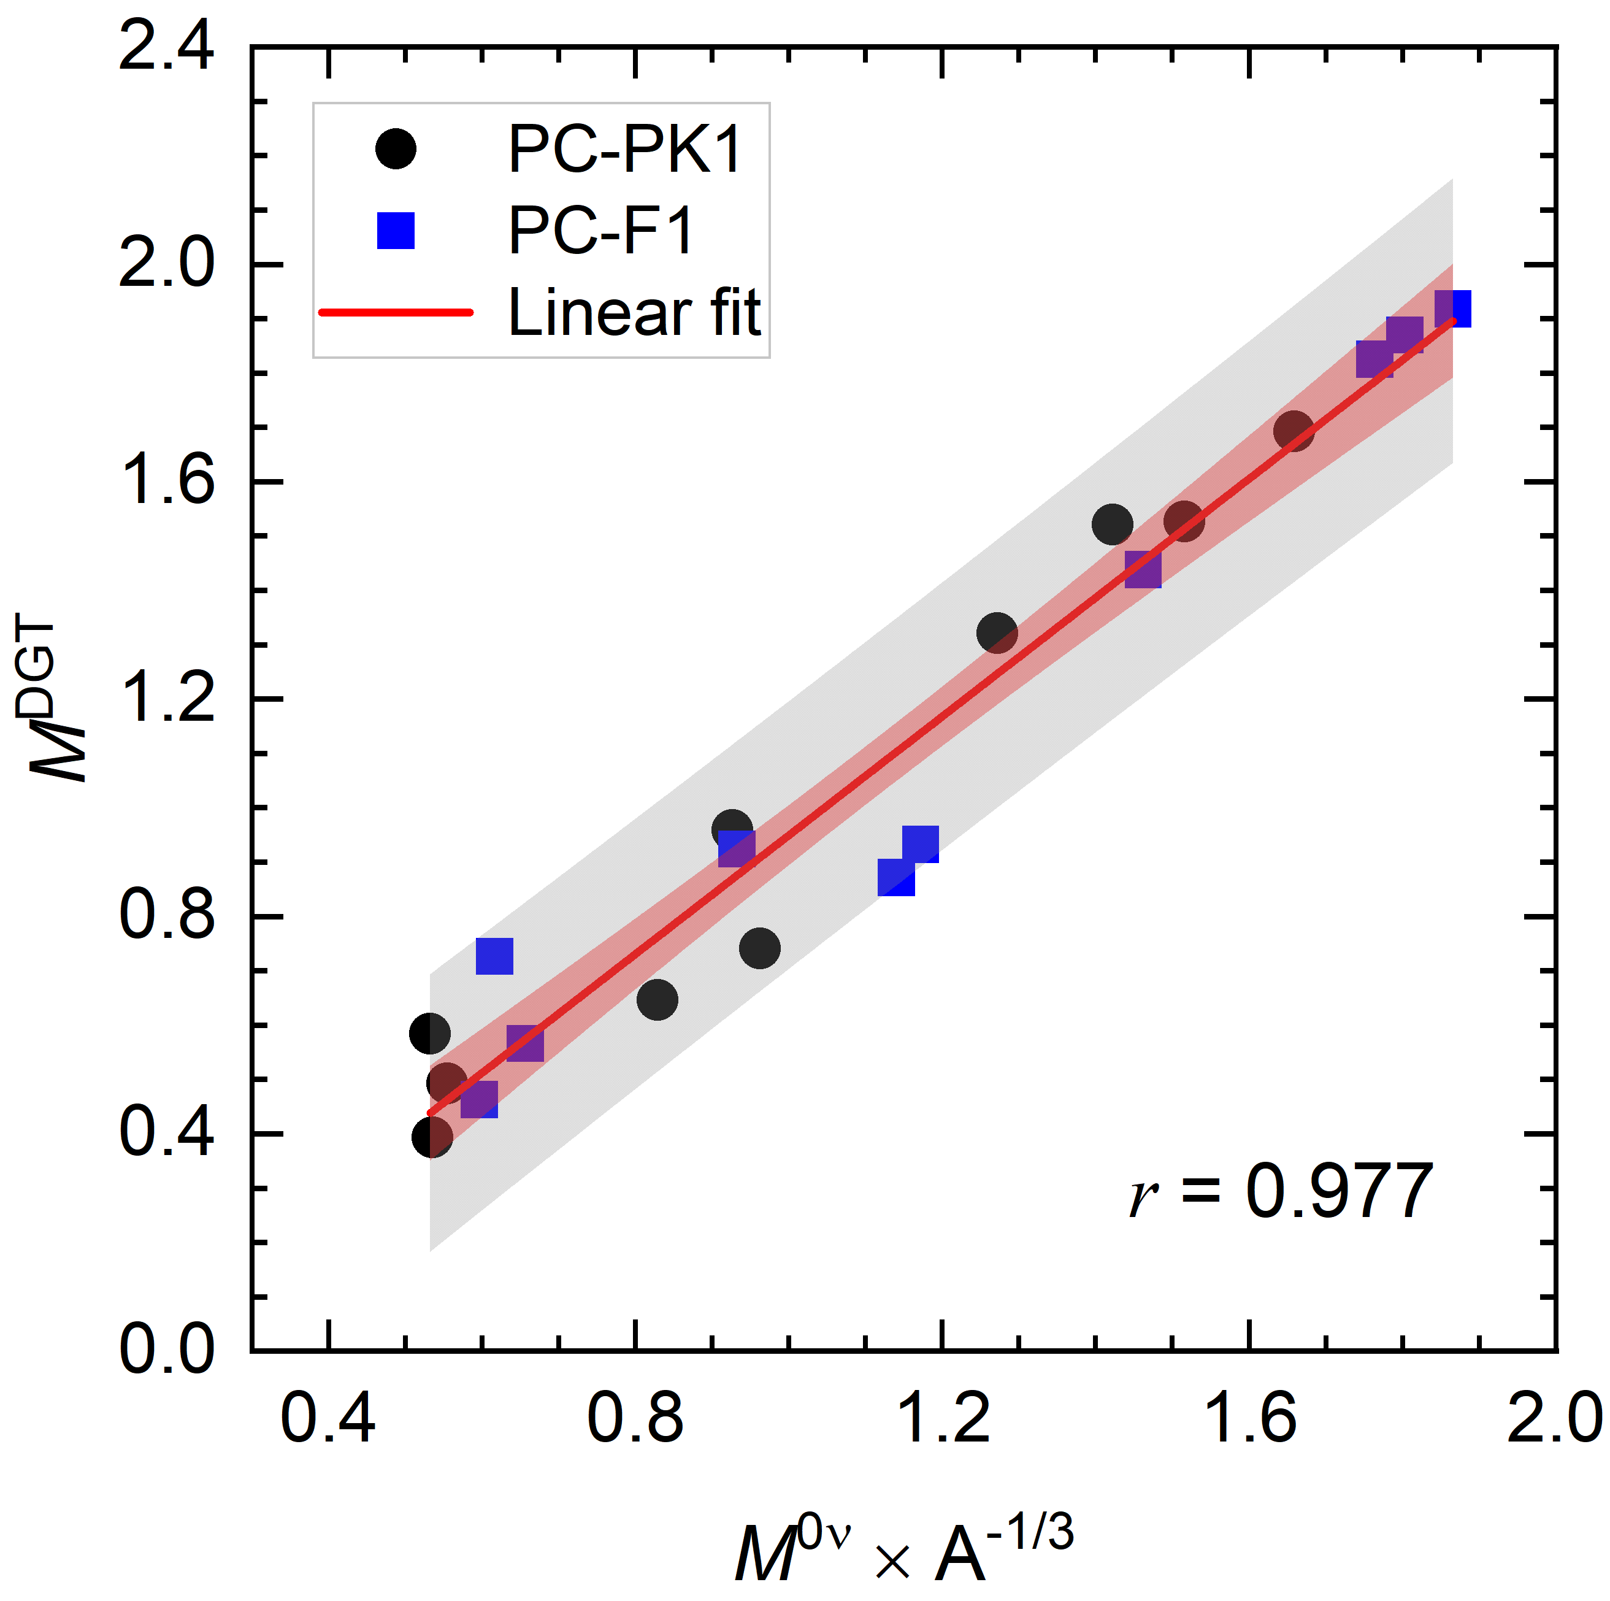
ReCD 理论：DGT 跃迁与 $0νββ$ 衰变的关联性
ReCD 理论对 ⁴⁸Ca, ⁷⁶Ge, ⁸²Se, ⁹⁶Zr, ¹⁰⁰Mo, ¹¹⁶Cd, ¹²⁴Sn, ^{128,130}Te, ¹³⁰Te, ¹³⁶Xe DGT 跃迁和 $0νββ$ 衰变的计算结果
两者之间存在强的线性关联，相应的关联系数为 $r=0.977$
$M^{DGT}=\left(1.093±0.057\right){⋅M}^{0ν}⋅A^{−1/3} −(0.144±0.068)$
线性关联对于 PC-PK1 和PC-F1 两个密度泛函均存在
Peking University
$$0νββ$$
11

Slide 12
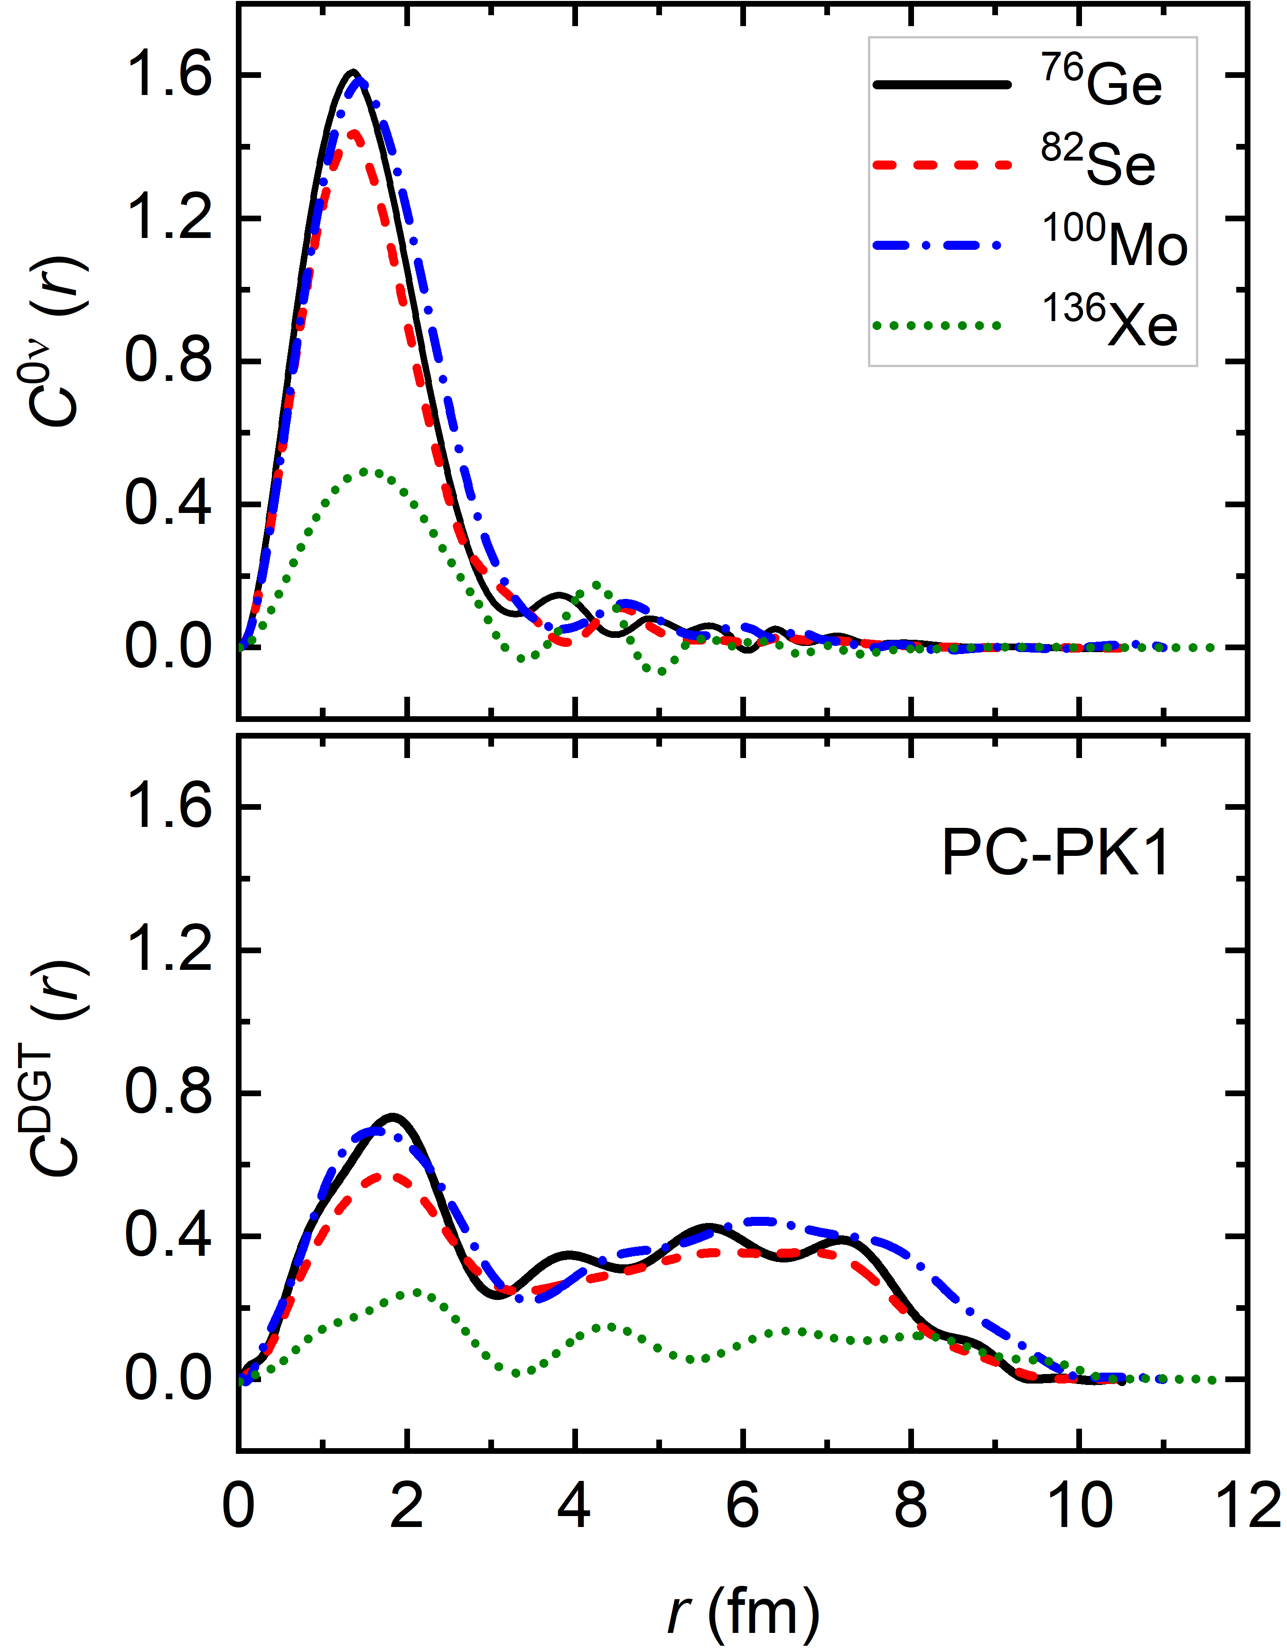
ReCD 理论：核矩阵元随衰变核子距离的分布
$R=\frac{1}{2}\left(r_{1}+r_{2}\right)$; $r=(r_{1}−r_{2})$
$0νββ$ 衰变：$M^{0ν}$ 的分布主要集中在 $r<3$ fm 范围内
DGT 跃迁：$M^{DGT}$ 在 $r=3$ fm 以内以及 $r=3$ fm 以外均具有较显著的分布
$M^{DGT}$ 并不具有“短程主导”特征
Peking University
$$0νββ$$
12

Slide 13
ReCD 理论：$0νββ$ 衰变算符的分解
$e^{±iq⋅r}$ 球谐函数展开
$L=0$ 分波
选择定则：$l_{1}=l_{2}, l_{3}=l_{4}, j_{1}=j_{2}, j_{2}±1$
径向部分: $n_{1}=n_{2}, n_{3}=n_{4}$ 主导贡献
DGT 核矩阵元
$0νββ$ 算符展开的 $L=0$ 分量对应 DGT 跃迁算符！
Peking University
$$0νββ$$
13

Slide 14
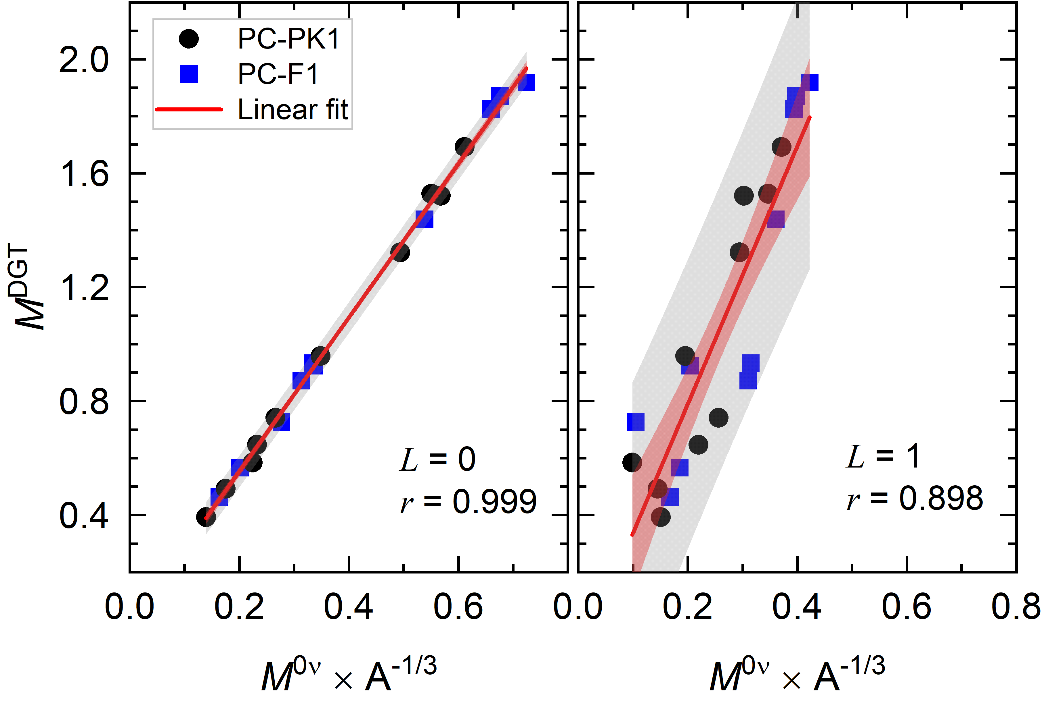
ReCD 理论：$0νββ$ 衰变算符的分解
$L=0$ 分量贡献的核矩阵元与 DGT 跃迁核矩阵存在强关联
线性关联起源于 $0νββ$ 算符 $L=0$ 分量与 DGT 算符的相似性
Peking University
$$0νββ$$
14

Slide 15
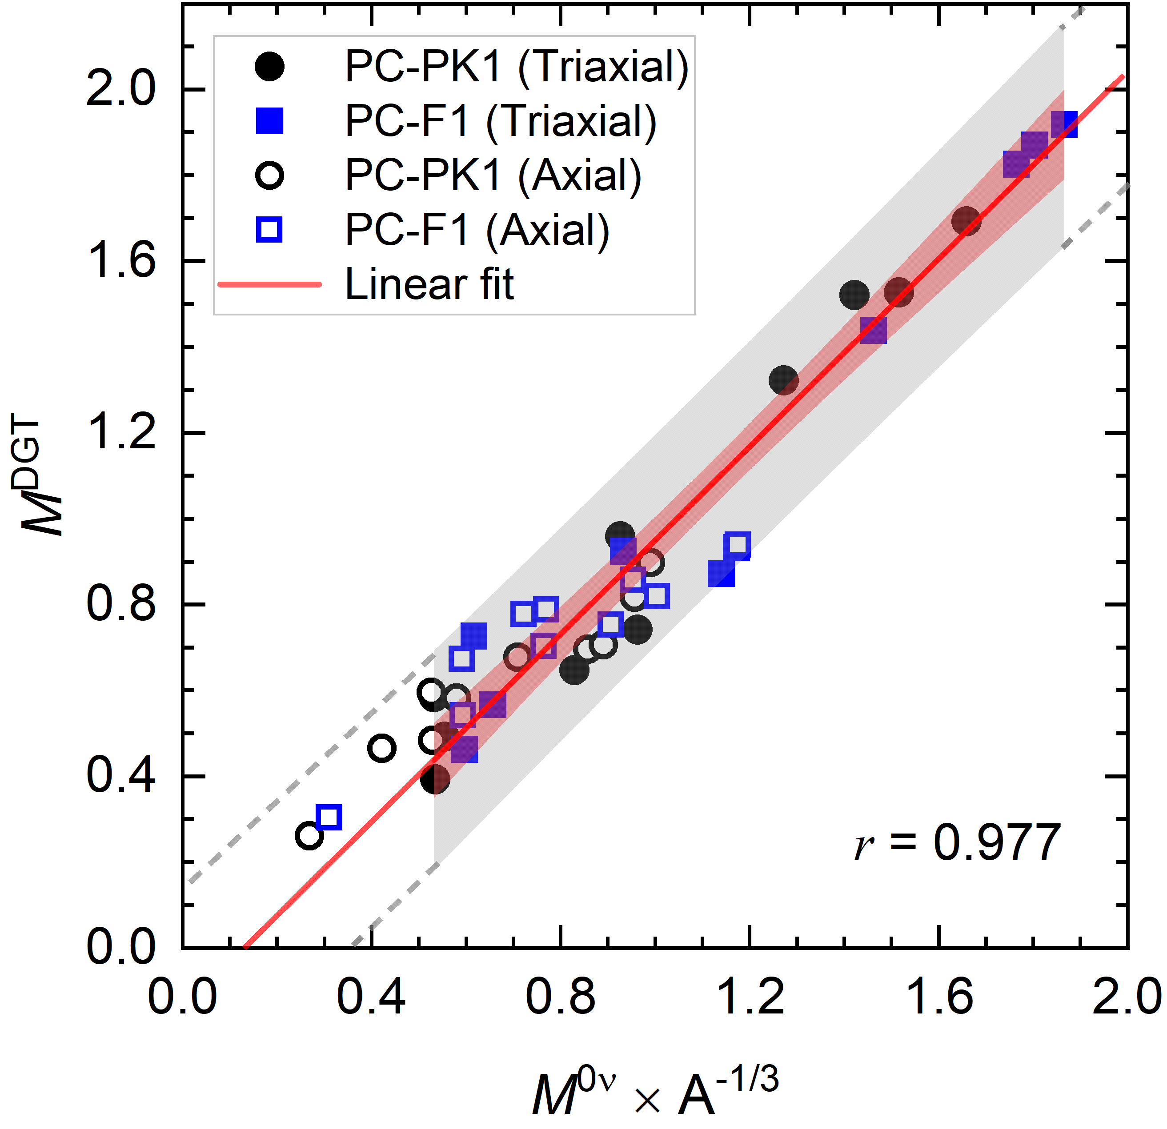
ReCD 理论：线性关联的形变依赖性
仅考虑了三轴形变的计算结果参与线性拟合
轴对称计算结果很好地落在线性拟合结果的附近 $⇒$ $0νββ$ 衰变与 DGT 之间的线性关联对形变不敏感
Peking University
$$0νββ$$
15

Slide 16
总结
基于相对论组态相互作用密度泛函理论，计算了 ⁴⁸Ca、⁷⁶Ge、⁸²Se、⁹⁶Zr、¹⁰⁰Mo、¹¹⁶Cd、¹²⁴Sn、¹²⁸Te、¹³⁰Te、¹³⁶Xe 的 $0νββ$ 衰变核矩阵元和 DGT 跃迁核矩阵元：
$0νββ$ 衰变与 DGT 跃迁之间存在强的线性关联，且该线性关联对密度泛函和形变并不敏感
$0νββ$ 衰变核矩阵元具有短程主导的特征，但 DGT 核矩阵元并不具有短程主导的特征
存在线性关联的原因在于：$0νββ$ 衰变算符的分波展开中，贡献最大的 $L=0$ 分波与 DGT 算符具有极强的相似性
通过双电荷交换反应，确定 DGT 跃迁核矩阵元，有助于约束 $0νββ$ 衰变核矩阵元
Peking University
$$0νββ$$
16

Slide 17
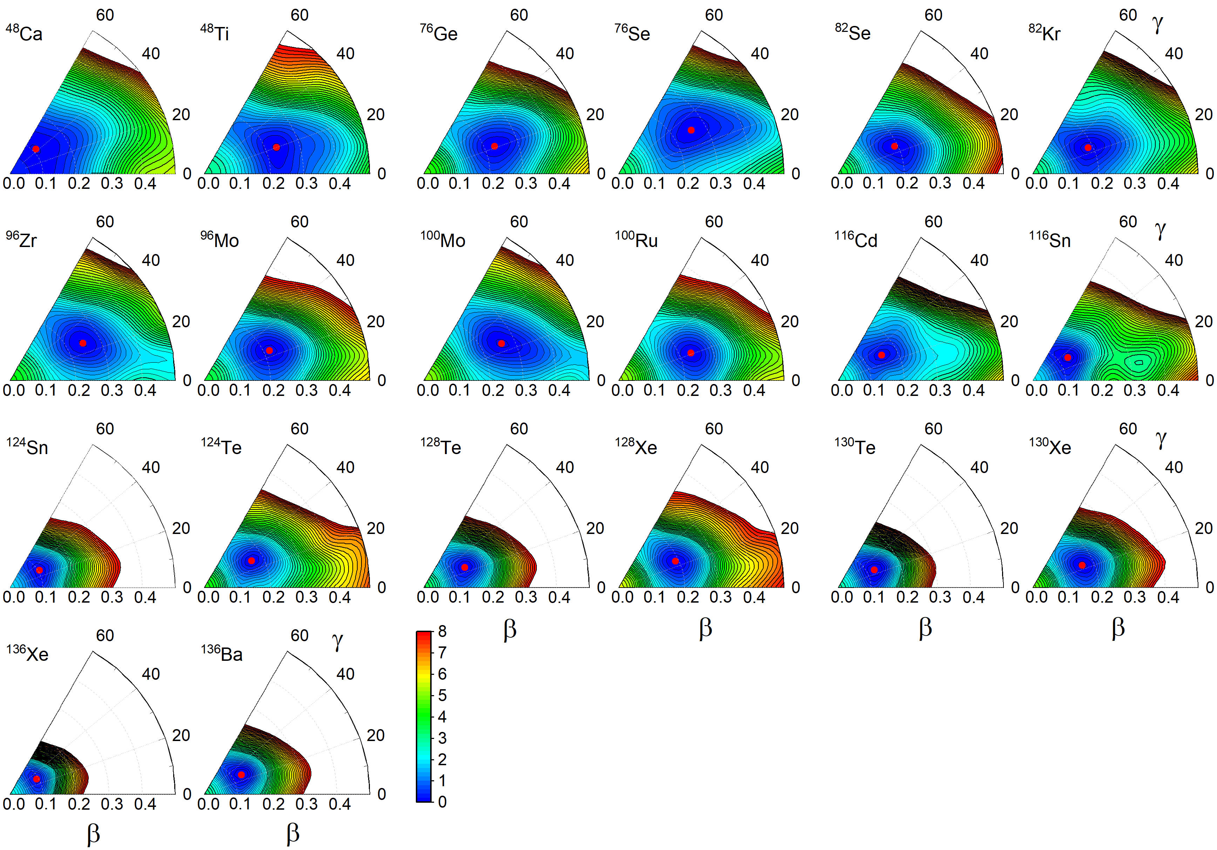
$0^{+}$态位能曲面
Peking University
$$0νββ$$

Slide 18
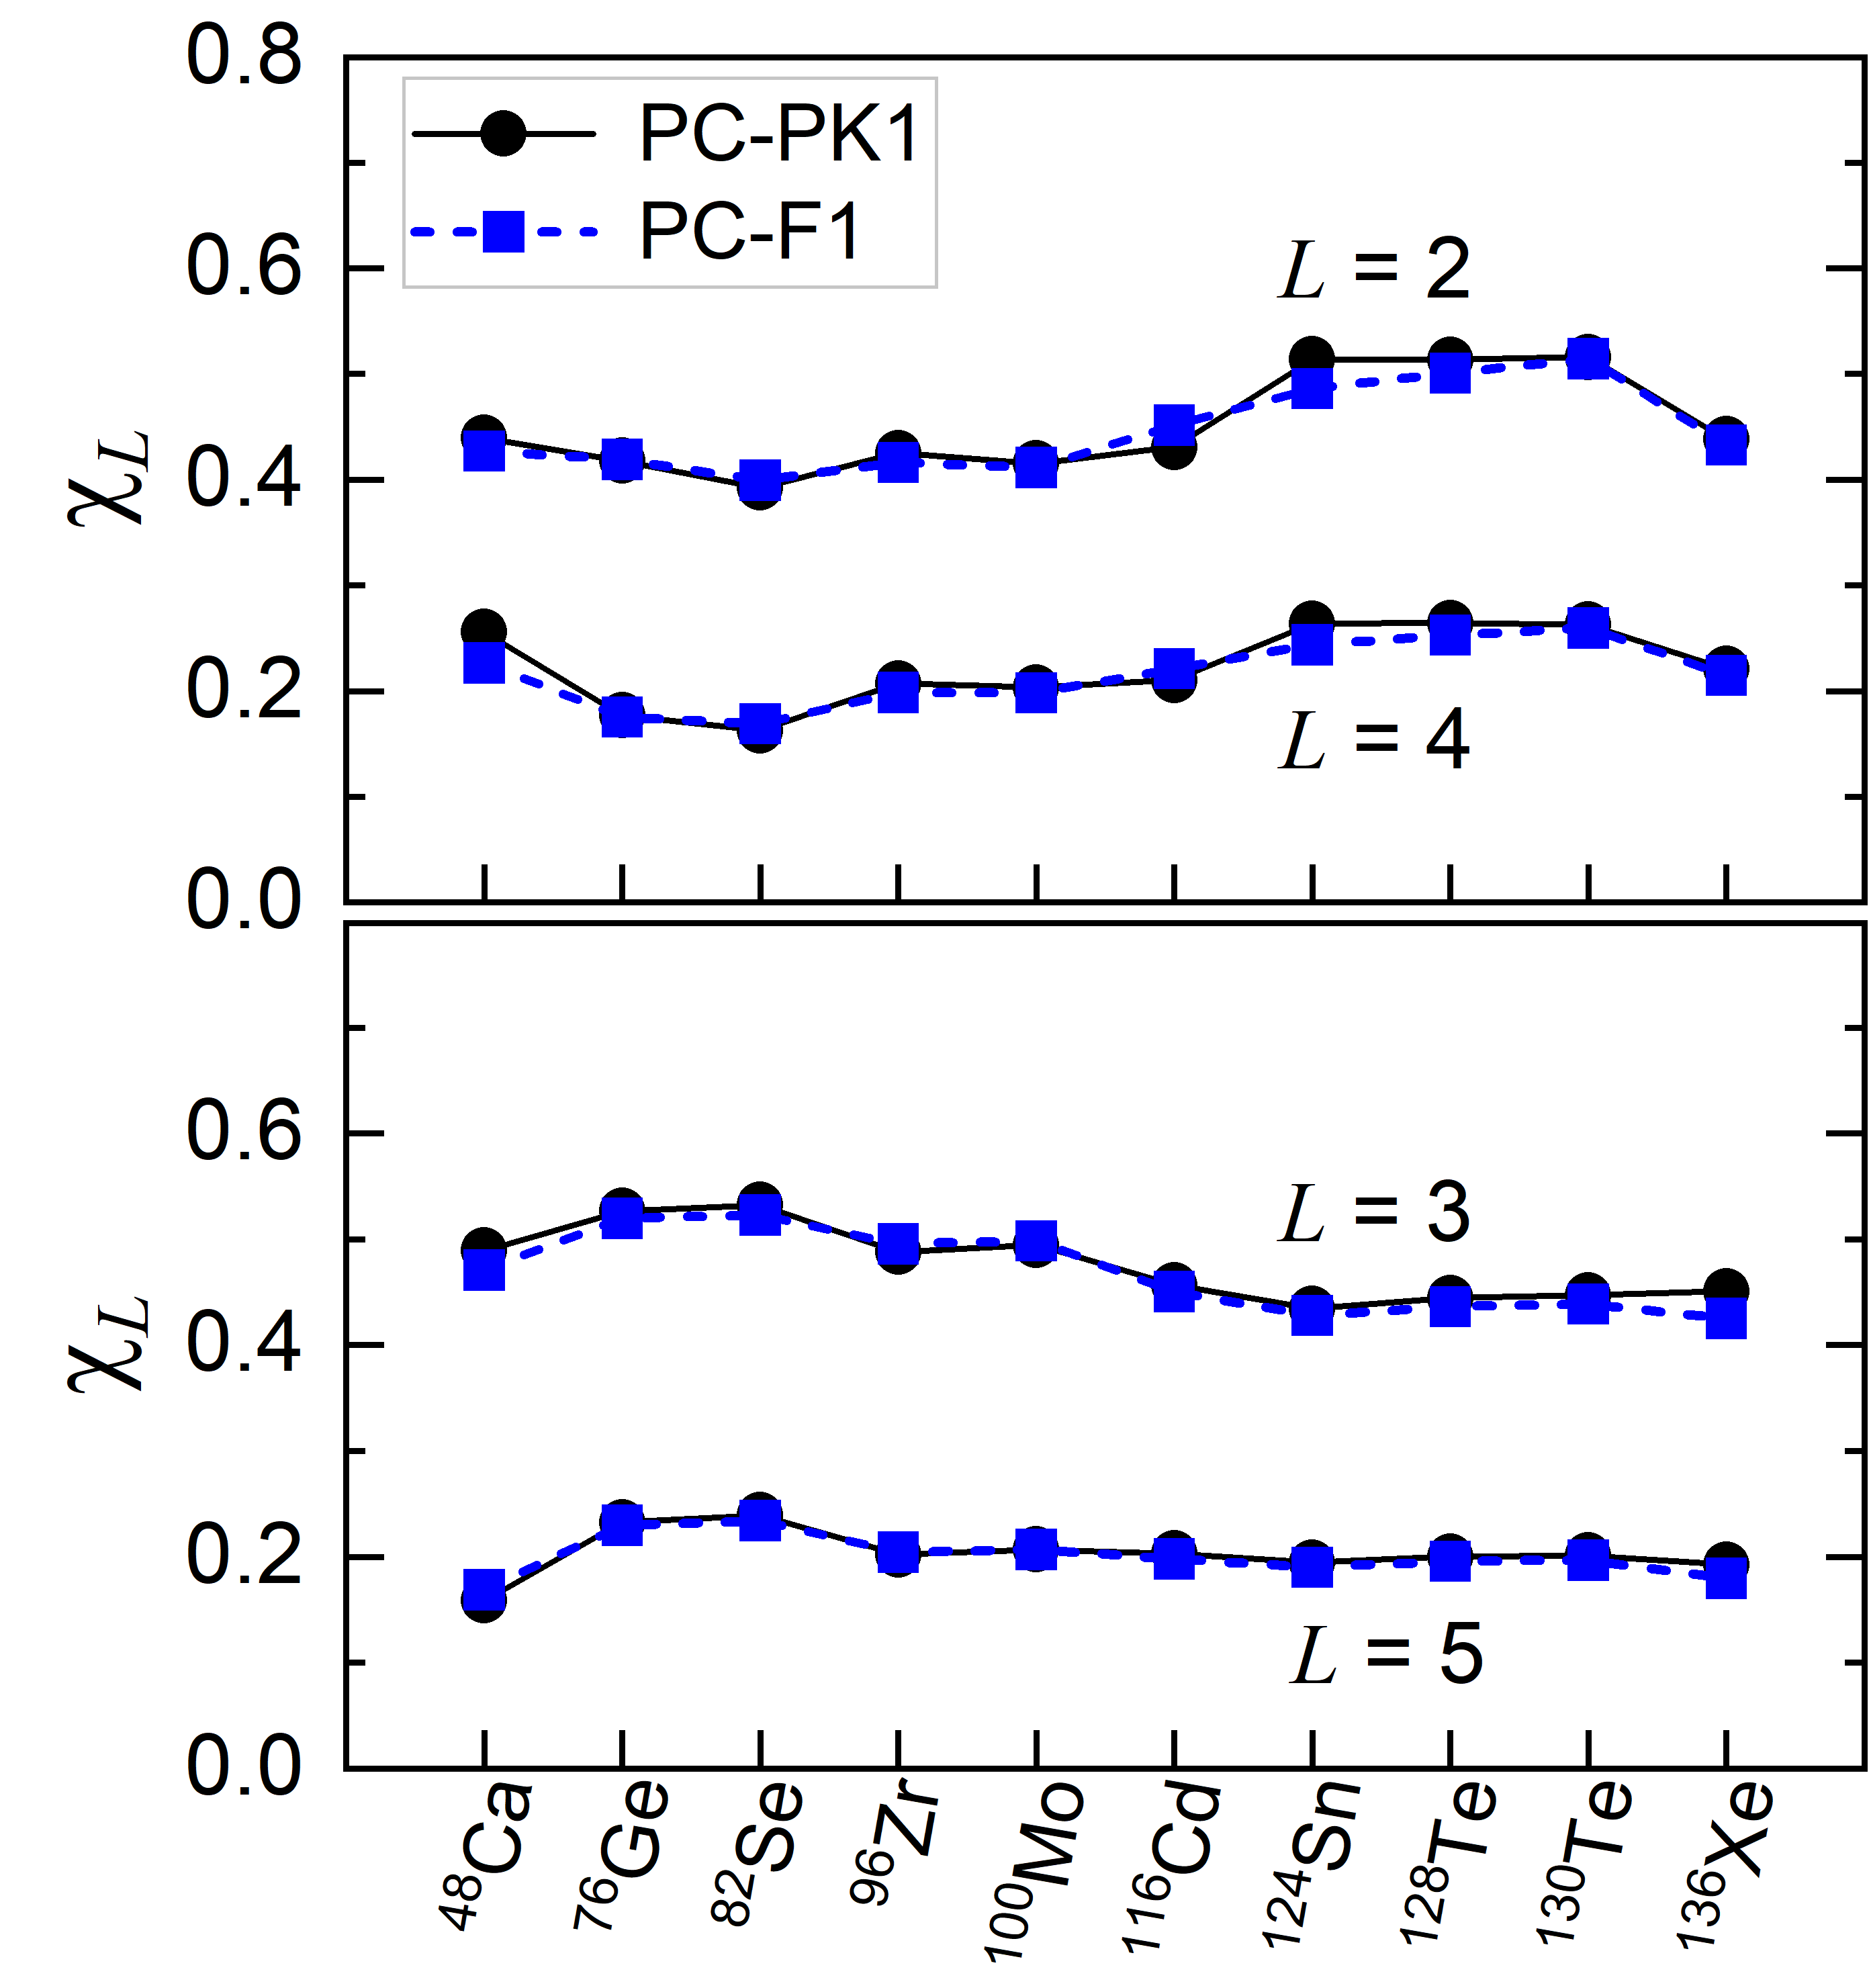
ReCD 理论：$0νββ$ 衰变算符的分解
$L$ 每增加 2，对核矩阵元的贡献约降低一半
考虑更高偶数阶分波的贡献，不会影响 $0νββ$ 衰变与 DGT 核矩阵元之间的关联性
考虑更高奇数阶分波的贡献，倾向于降低 $0νββ$ 衰变与 DGT 核矩阵元之间的关联性
奇数分波贡献约占偶数分波贡献的$40\%  60\%$，显著小于偶数分波的贡献 $⇒$ 总的 $0νββ$ 衰变核矩阵元与DGT核矩阵元之间存在强的线性关联
Peking University
$$0νββ$$

